Slide 1
考点三
昼夜长短的变化

Slide 2
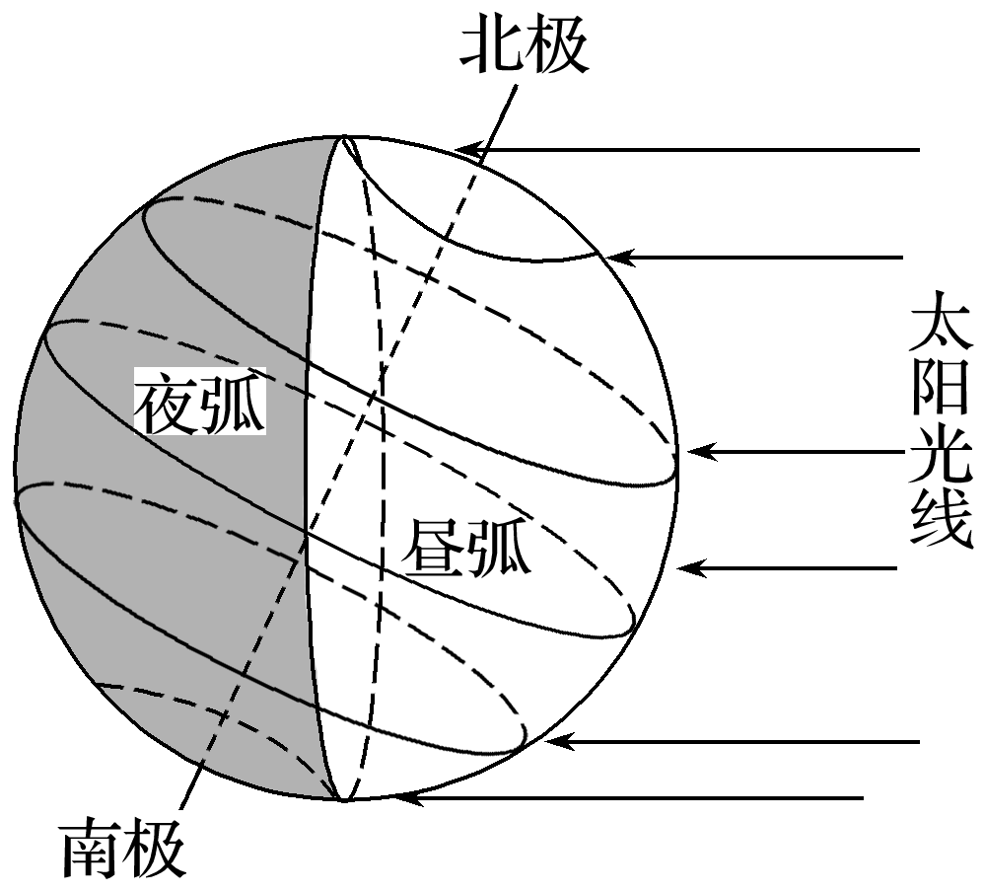
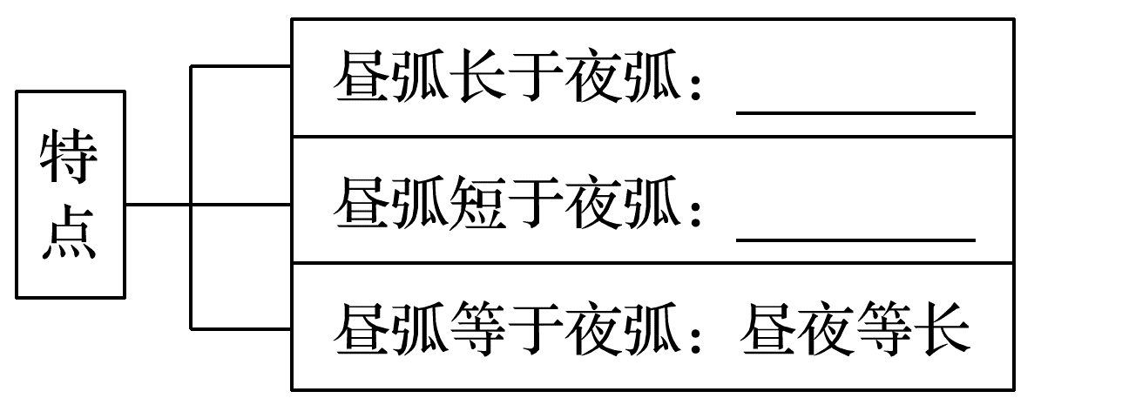
知识梳理
知识回顾 理清教材
一、昼夜长短与昼弧、夜弧
1.昼夜长短反映日照时间的长短。
2.昼弧和夜弧：晨昏线把所经过的纬线分割
成两部分，位于昼半球的部分叫 ，位于
夜半球的部分叫 ，如右图：
昼弧
夜弧
3.特点
昼长夜短
昼短夜长

Slide 3
二、昼夜长短的变化规律
1.赤道上：终年 ，均为12时。
2.春分日和秋分日：全球昼夜等长。
昼夜等长

Slide 4
3.北半球状况(南半球相反)
时间 | 昼夜 长短 | 分布规律 | 特殊节气
夏半年(自______ 日至 日) | 昼长 夜短 | 纬度越高，昼 ，夜越短，至北极四周为______ | 夏至日，北半球昼 、夜最短，北极圈及其以北地区皆为极昼
冬半年(自 日至次年 日) | 昼短 夜长 | 纬度越高，昼越短，夜越长，至北极四周有 现象 | 日，北半球昼 ，夜最长，北极圈及其以北地区皆为极夜
越长
最长
春分
秋分
极昼
冬至
最短
秋分
春分
极夜

Slide 5
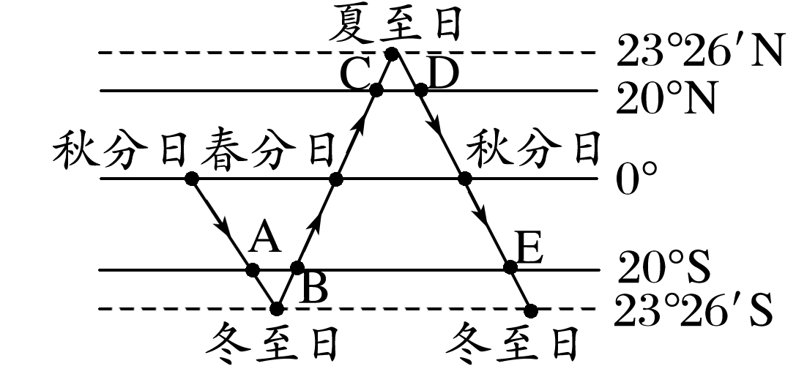
特别提醒
昼夜长短的时间对称特点
(1)关于冬至日、夏至日对称的两个日期(A与B、C与D)：昼长、夜长相等。
(2)关于春分日、秋分日对称的两个日期(B与C、D与E)：一个日期的昼长与另一个日期的夜长相等。

Slide 6
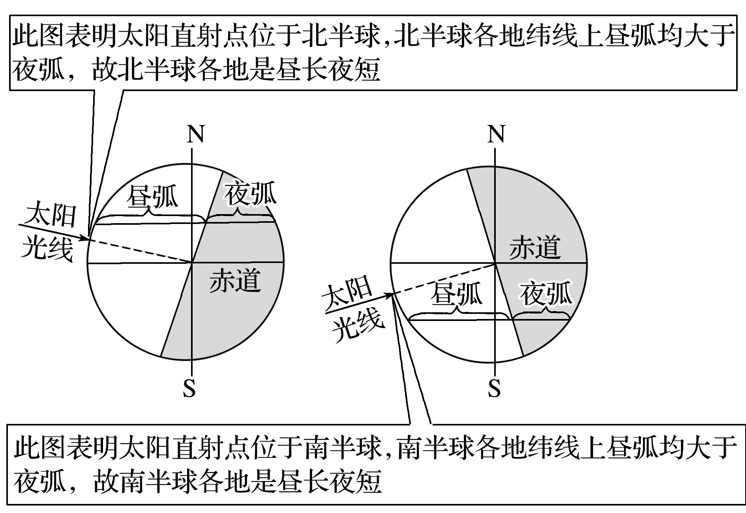
考点突破
重难剖析 总结提升
一、昼夜长短分布和变化的3大规律
1.昼夜长短分布——抓“直射点位置”
太阳直射点所在的半球位置决定昼夜长短状况。太阳直射点在哪个半球，哪个半球就昼长夜短，且越向该半球的高纬度地区白昼时间越长。太阳直射点所在半球的极点周围出现极昼现象。如图所示：

Slide 7
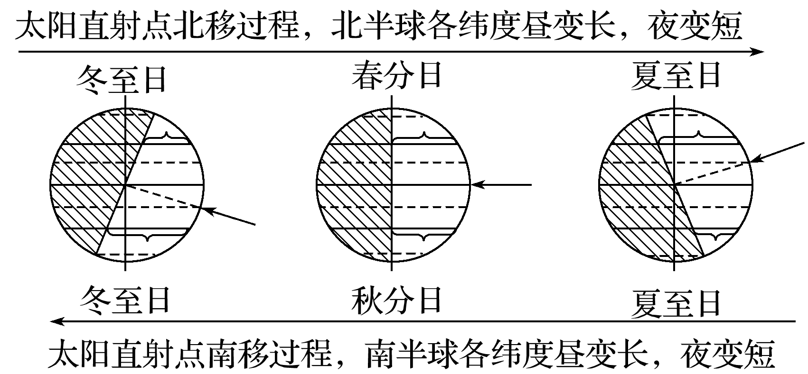
2.昼夜长短变化——抓“移动方向”
此处的“移动方向”主要是指太阳直射点的移动方向，它决定昼长、夜长的变化趋势，纬度高低决定昼夜长短的变化幅度。太阳直射点向哪个方向(南、北)移动、哪个半球(南、北半球)就昼变长夜变短；且纬度越高，昼夜长短变化幅度越大。如下图所示：

Slide 8
3.极昼极夜范围——抓“直射点位置”
太阳直射点的纬度与出现极昼极夜的最低纬度互余。
二、直射点位置、日出日落方位与昼夜长短的关系
直射点位置 | 日出方位(极昼、极夜区除外) | 日落方位(极昼、极夜区除外) | 昼夜长短
北半球 | 东北(北半球早于地方时6时日出) | 西北(北半球晚于地方时18时日落) | 北半球昼长夜短，南半球昼短夜长
赤道 | 正东(地方时6时日出) | 正西(地方时18时日落) | 全球昼夜等长
南半球 | 东南(北半球晚于地方时6时日出) | 西南(北半球早于地方时18时日落) | 北半球昼短夜长，南半球昼长夜短

Slide 9
三、昼长、夜长的计算方法
1.根据某纬线的昼弧或夜弧弧度计算：昼(夜)长时数＝昼(夜)弧度数/15°。
2.根据日出、日落的地方时计算，地方时正午12时把一天的白昼平分成相等的两份
(1)昼长时数＝(12－日出时间)×2＝(日落时间－12)×2。
(2)夜长时数＝(日出时间－0)×2＝(24－日落时间)×2。
注：公式中日出、日落时间均为地方时。
3.根据纬度的分布特点进行计算
(1)同纬度各地的昼长相等，夜长相等。
(2)根据昼夜长短的纬度对称分布特点，北半球各地的昼长(夜长)与南半球同纬度地区的夜长(昼长)相等，可以求对称纬度的昼长(夜长)。

Slide 10
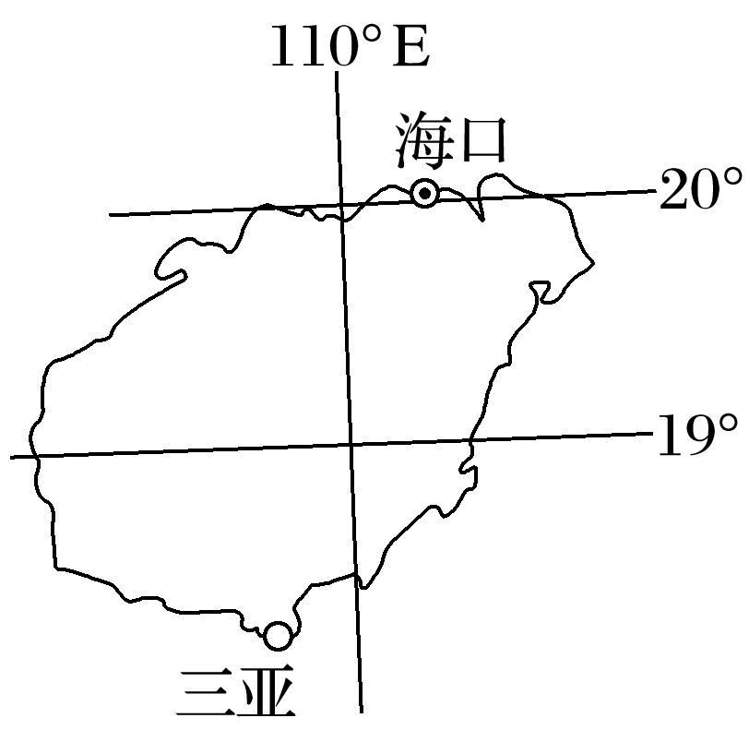
真题溯源
高考探秘 有的放矢
(2018·海南地理)右图示意海南岛的位置。读图，完成1～2题。
1.1月1日，当海口正午时，地球上进入新年的区域面积与地球总面积的比例
A.等于1/2 B.多于1/2少于2/3
C.等于2/3 D.多于2/3

Slide 11
2.1月1日，与海口相比，三亚
A.白昼更长 B.正午太阳更低
C.日出方位更偏南 D.正午时刻更早

Slide 12
【情境来源】
本题组以海南岛位置图为基本素材，要求考生从图中提取有用信息，并结合所学知识回答相关地球运动问题。
【知识载体】
地方时、区时的划分；昼夜长短的变化规律。
【能力与素养】
本组试题旨在考查考生对地理基础知识、基本原理的掌握程度，以及分析并解决地理问题的能力，考查了区域认知、综合思维的核心素养。

Slide 13
【解题过程】
第1题 | 当海口正午时，即110°E约为 ，此时 约为0：00，进入新年的区域面积约为70°W向 至180°，占全球总面积的比例超过2/3，选D。
第2题 | 1月1日为北半球冬半年(秋分日至次年春分日)，此时太阳直射点位于赤道与南回归线之间，北半球昼 夜 ，且纬度越 ，昼越短。从图中可看出，三亚纬度较海口 ，故三亚白昼更 ，选A。
12：00
70°W
东
短
长
高
低
长
答案 1. 2.___
D
A

Slide 14
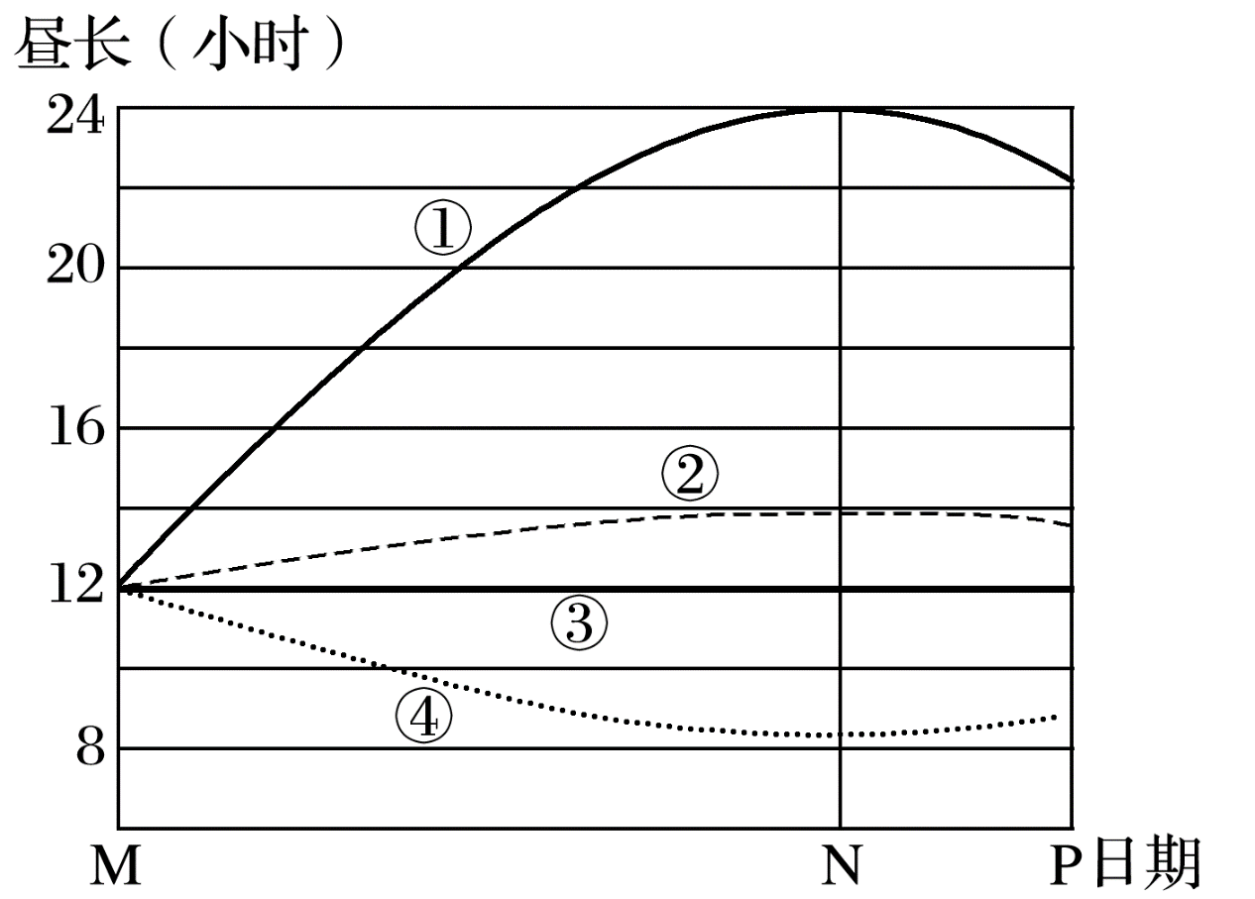
跟踪训练
学以致用 夯基拔高
(2021·江苏扬州模拟)右图表示一年中某时段，①②③④四个地点昼长的变化现象。读图完成1～2题。
1.若四地中仅有一地位于北半球，则图
中N的日期是
A.3月21日 B.6月22日
C.9月23日 D.12月22日
√
1
2
3
4

Slide 15
解析 读图可知，四地中③位于赤道，①②变化规律一致，位于同一半球，④与①②变化规律不一致，位于另一半球。所以若四地中仅有一地位于北半球应为④地，N日期④地昼长最短，应为北半球冬至日，日期为12月22日，选D。
1
2
3
4

Slide 16
2.若②地位于北半球，下列说法正确的是
A.四地纬度由高到低依次是①②③④
B.MN时段①②地日出东南，③④地日出东北
C.MP时段③地正午太阳高度先减小后增大
D.NP时段④地昼长渐长并将出现极昼现象
√
1
2
3
4

Slide 17
解析 结合上题分析，若②地位于北半球，
则①地位于北半球，③地位于赤道，④地
位于南半球，M表示北半球的春分，N表
示北半球的夏至。纬度越低，昼长的变化
幅度越小，所以四地纬度由高到低依次是①
④②③，A错；
MN时段太阳直射北半球，①②③④日出方位都是东北，B错；
MP时段太阳直射点从赤道向北移动到北回归线，再向南移动，赤道地区的正午太阳高度先减小后增大，C正确；
NP时段太阳直射点从北回归线向南移动，④位于南半球，昼短夜长且昼长渐长，但是不会出现极昼现象，D错。选C。
1
2
3
4

Slide 18
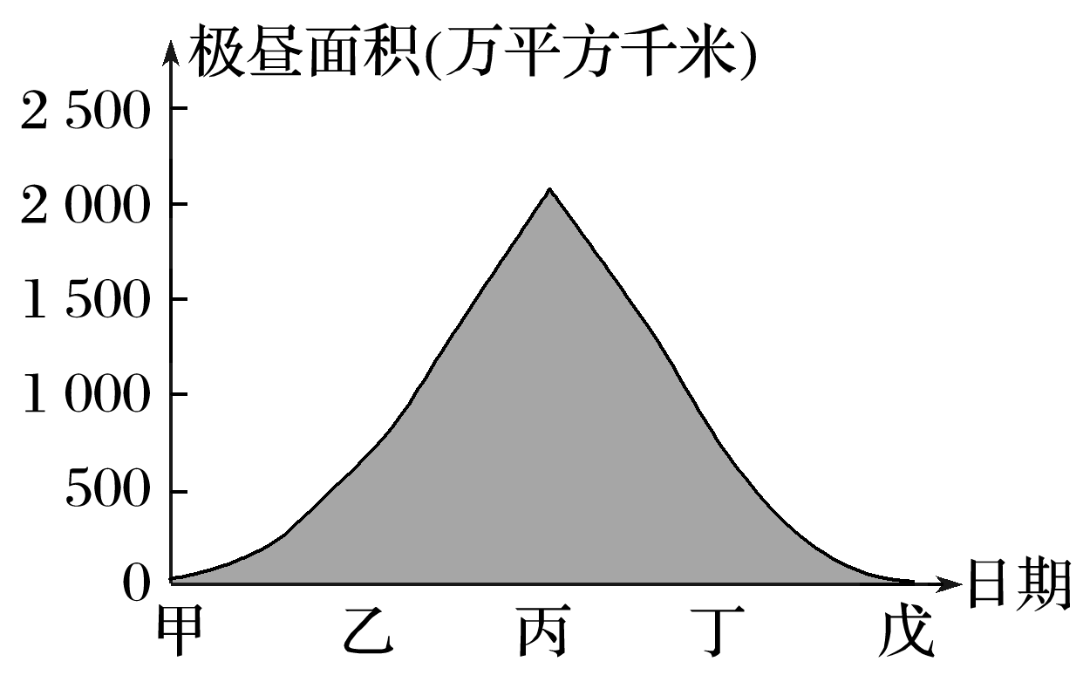
右图示意北半球极昼面积的变化状况。据此完成3～4题。
3.图示节气判断正确的是
A.甲—春分日 B.乙—夏至日
C.丙—秋分日 D.丁—冬至日
√
解析 结合所学知识可知，春、秋分日太阳直射赤道，北半球极昼面积为0；夏至日太阳直射北回归线，北半球极昼面积最大。读图可知，丙对应夏至，那么甲对应春分。
1
2
3
4

Slide 19
4.符合①②连线处4.下列时段，海口(20°N)正午太阳高度先变大再变小的是
①甲→乙 ②乙→丙 ③丙→丁 ④丁→戊
A.①② B.②③
C.①④ D.③④
河流断面的剖面是
√
1
2
3
4

Slide 20
解析 读图可知，丙对应夏至，太阳直射北回归线，甲对应春分日，太阳直射赤道，则乙、丁对应太阳直射11.7°附近。当太阳直射点从乙移动到20°N时，海口正午太阳高度变大，当继续向北移动到丙时，海口正午太阳高度变小。当太阳直射点从丙向南移动到20°N时，海口正午太阳高度变大，继续向南移动到丁时，海口正午太阳高度变小，故②③正确。
1
2
3
4

Slide 21
考点精练

Slide 22
下表表示四地一年中昼长的最大差值。据此回答1～2题。
地点 | ① | ② | ③ | ④
昼长最大差值 | 2小时26分 | 24小时 | 0小时 | 5小时42分
1.四地按纬度由高到低的排列，正确的是
A.①③④② B.③②①④
C.②④①③ D.④③①②
√
解析 纬度越低昼长最大差值越小，由此可知四地纬度由高到低的排列是②④①③。
1
2
3
4
5
6
7
8
9
10
11
12

Slide 23
2.④地的最短昼长为
A.8小时31分 B.9小时9分
C.10小时42分 D.11小时22分
地点 | ① | ② | ③ | ④
昼长最大差值 | 2小时26分 | 24小时 | 0小时 | 5小时42分
√
1
2
3
4
5
6
7
8
9
10
11
12

Slide 24
解析 根据同一地区，夏至日和冬至日昼夜时长相反，即同一地区夏至日白昼时长等于冬至日黑夜时长，并且若该地夏至日白昼最长，则冬至日白昼最短，若该地夏至日白昼最短，则冬至日白昼最长。④地昼长最大差值等于该地昼长最大值(设为x)减去该地昼长最小值(24－x)，由此可得出：x－(24－x)＝5小时42分，由此可得x＝14小时51分，则④地最短昼长等于24小时－14小时51分＝9小时9分，故选B。
地点 | ① | ② | ③ | ④
昼长最大差值 | 2小时26分 | 24小时 | 0小时 | 5小时42分
1
2
3
4
5
6
7
8
9
10
11
12

Slide 25
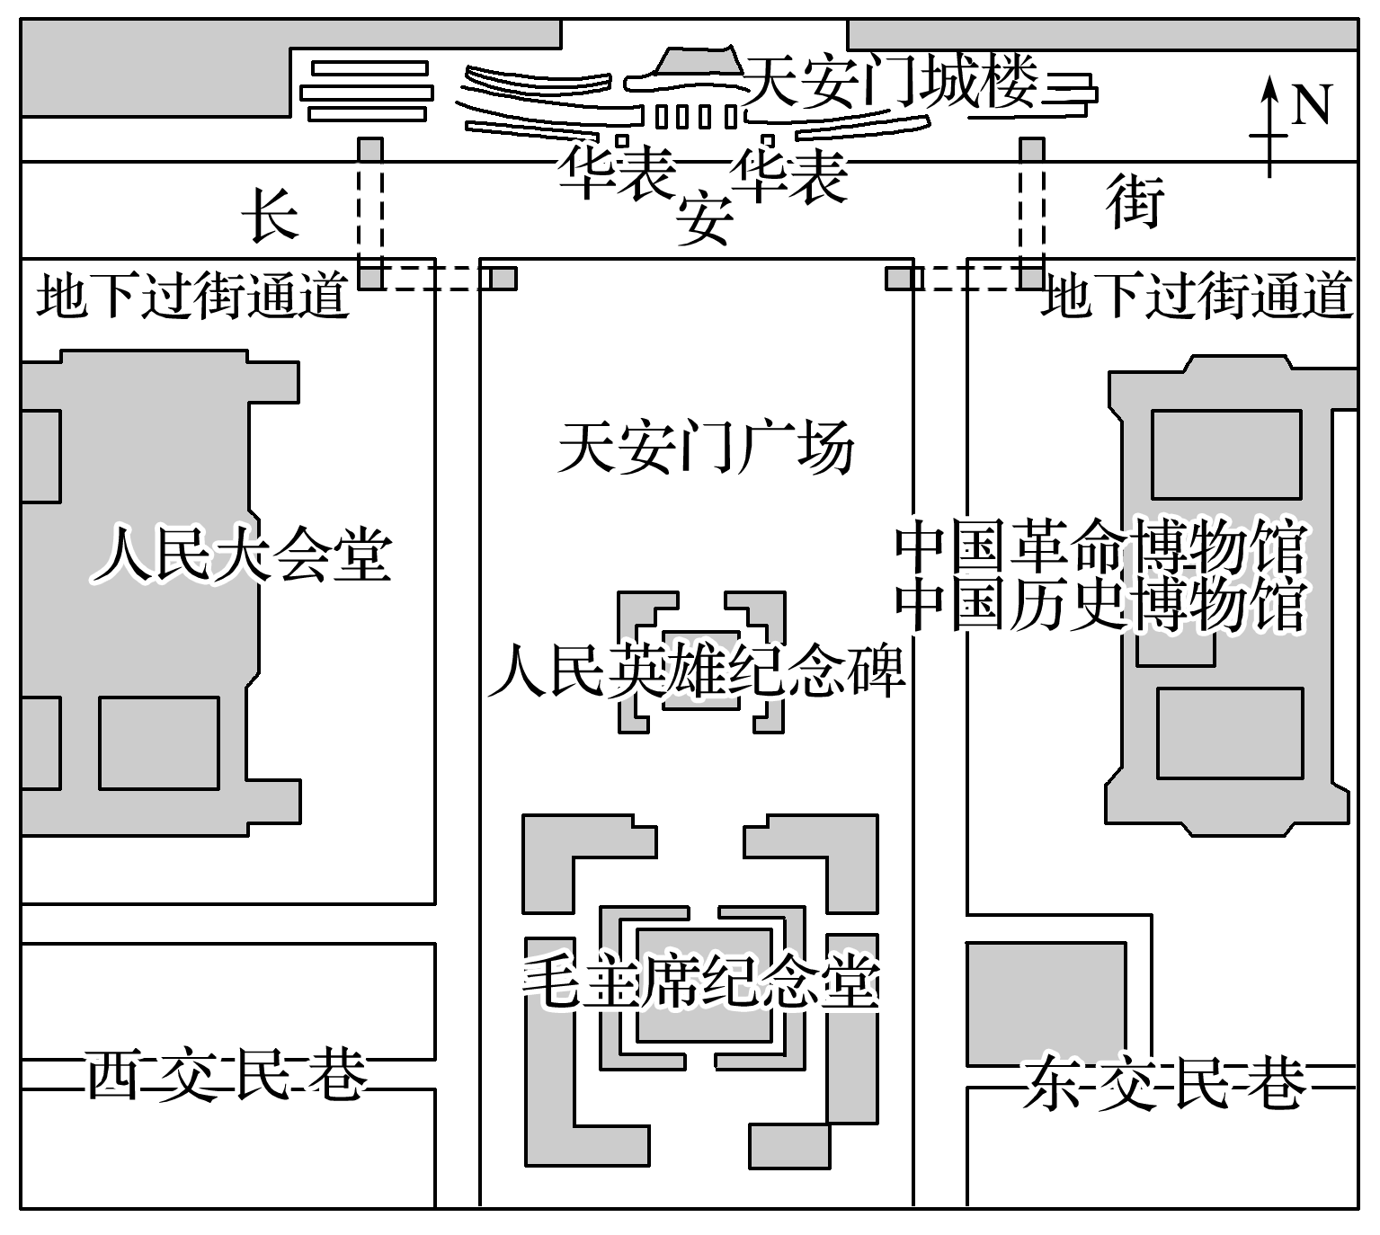
2018年1月1日7：36，北京天安门广场首次举行由人民解放军担负国旗护卫的升旗仪式。右图为“北京天安门广场示意图”。读图，回答3～4题。
3.观看升旗的人们最可能看到2018年元旦的太阳从
A.天安门城楼后跃出
B.毛主席纪念堂后跃出
C.人民大会堂后跃出
D.中国历史博物馆后跃出
√
1
2
3
4
5
6
7
8
9
10
11
12

Slide 26
解析 1月1日北半球为冬半年，日出东南方，日落西南方，结合图中指向标和各事物的相对位置即可判定D项正确。
1
2
3
4
5
6
7
8
9
10
11
12

Slide 27
4.下列时间段中，天安门广场升旗
时间逐渐提前的是
A.国庆节至冬至日
B.儿童节至建军节
C.元旦至春节
D.重阳节至元宵节
√
1
2
3
4
5
6
7
8
9
10
11
12

Slide 28
解析 天安门广场升旗时间逐渐提前，说明白昼逐渐变长，太阳直射点北移，结合选项中各时间段分析只有C项符合题意。
1
2
3
4
5
6
7
8
9
10
11
12

Slide 29
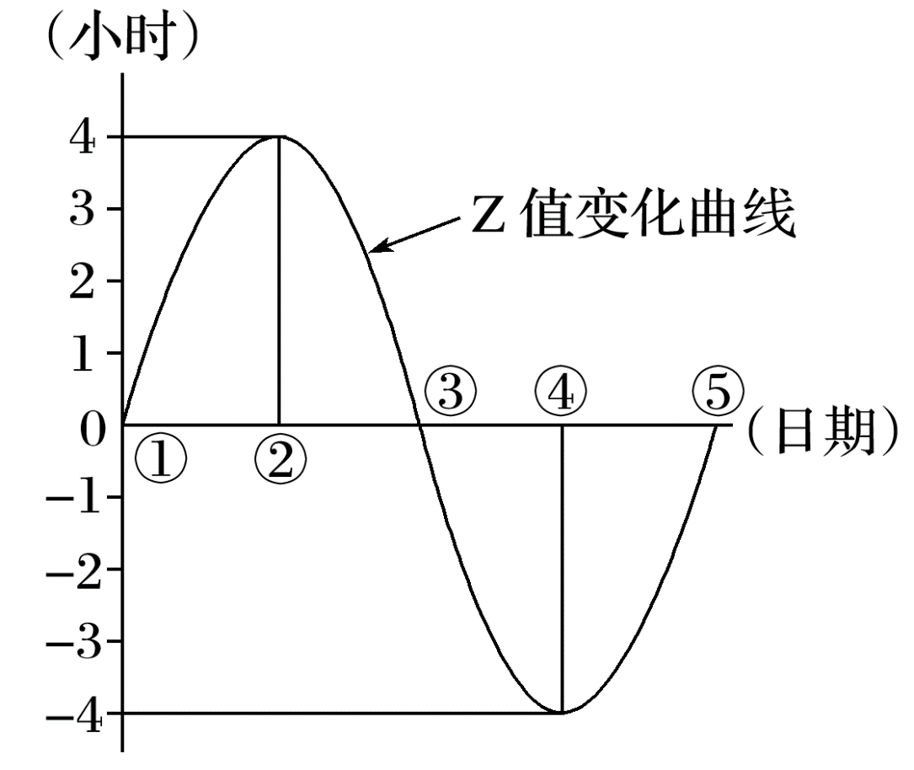
右图是位于30°N附近的“N城全年中Z值变化曲线图”(设昼长为X小时，夜长为Y小时，X－Y＝Z)。读图回答5～6题。
5.太阳直射赤道的日期是
A.①②③ B.①③⑤
C.②③④ D.②④⑤
√
解析 由材料可知，Z为昼长与夜长之差，太阳直射赤道时，昼夜等长，Z值为0。读图可知①③⑤日期Z值为0，故B正确。
1
2
3
4
5
6
7
8
9
10
11
12

Slide 30
6.②至③期间，南昌昼夜长短情况是
A.昼长夜短，昼渐短
B.昼长夜短，昼渐长
C.昼短夜长，昼渐短
D.昼短夜长，昼渐长
√
解析 结合材料可知，②日期N城(30°N附近)昼长与夜长差值最大，昼长最长，说明②日期为夏至日。②至③期间，太阳直射点自北回归线向南移动至赤道，北半球各地昼长夜短，且昼渐短，故A正确。
1
2
3
4
5
6
7
8
9
10
11
12

Slide 31
下表是“我国四城市连续两日的日出、日落时刻(北京时间)”。据此回答7～8题。
城市 | 第一日 |  | 第二日
 | 日出 | 日落 | 日出 | 日落
① | 06：04：50 | 17：25：54 | 06：03：00 | 17：26：17
② | 07：25：31 | 19：04：58 | 07：24：22 | 19：05：40
③ | 06：45：03 | 18：31：52 | 06：44：09 | 18：32：18
④ | 08：16：41 | 19：57：11 | 08：15：34 | 19：57：50
1
2
3
4
5
6
7
8
9
10
11
12

Slide 32
城市 | 第一日 |  | 第二日
 | 日出 | 日落 | 日出 | 日落
① | 06：04：50 | 17：25：54 | 06：03：00 | 17：26：17
② | 07：25：31 | 19：04：58 | 07：24：22 | 19：05：40
③ | 06：45：03 | 18：31：52 | 06：44：09 | 18：32：18
④ | 08：16：41 | 19：57：11 | 08：15：34 | 19：57：50
7.表中日期最接近的节气是
A.春分 B.夏至 C.秋分 D.冬至
√
1
2
3
4
5
6
7
8
9
10
11
12

Slide 33
解析 表中四地昼长均略小于12小时，说明太阳直射点位于南半球且接近赤道；同时第二天昼长大于第一天，说明太阳直射点向北移动；据此可判断表中日期最接近春分。
城市 | 第一日 |  | 第二日
 | 日出 | 日落 | 日出 | 日落
① | 06：04：50 | 17：25：54 | 06：03：00 | 17：26：17
② | 07：25：31 | 19：04：58 | 07：24：22 | 19：05：40
③ | 06：45：03 | 18：31：52 | 06：44：09 | 18：32：18
④ | 08：16：41 | 19：57：11 | 08：15：34 | 19：57：50
1
2
3
4
5
6
7
8
9
10
11
12

Slide 34
8.关于表中四城市位置的说法，正确的是
城市 | 第一日 |  | 第二日
 | 日出 | 日落 | 日出 | 日落
① | 06：04：50 | 17：25：54 | 06：03：00 | 17：26：17
② | 07：25：31 | 19：04：58 | 07：24：22 | 19：05：40
③ | 06：45：03 | 18：31：52 | 06：44：09 | 18：32：18
④ | 08：16：41 | 19：57：11 | 08：15：34 | 19：57：50
A.自西向东依次是④③②① B.自东向西依次是①③④②
C.自南向北依次是③④②① D.自北向南依次是②①③④k
√
1
2
3
4
5
6
7
8
9
10
11
12

Slide 35
解析 由日出时间、日落时间可计算出正午时间，从而可判断自东向西依次是①③②④；太阳直射点位于南半球，越往北昼越短，则依据昼长，可判断自南向北依次是③④②①。
城市 | 第一日 |  | 第二日
 | 日出 | 日落 | 日出 | 日落
① | 06：04：50 | 17：25：54 | 06：03：00 | 17：26：17
② | 07：25：31 | 19：04：58 | 07：24：22 | 19：05：40
③ | 06：45：03 | 18：31：52 | 06：44：09 | 18：32：18
④ | 08：16：41 | 19：57：11 | 08：15：34 | 19：57：50
1
2
3
4
5
6
7
8
9
10
11
12

Slide 36
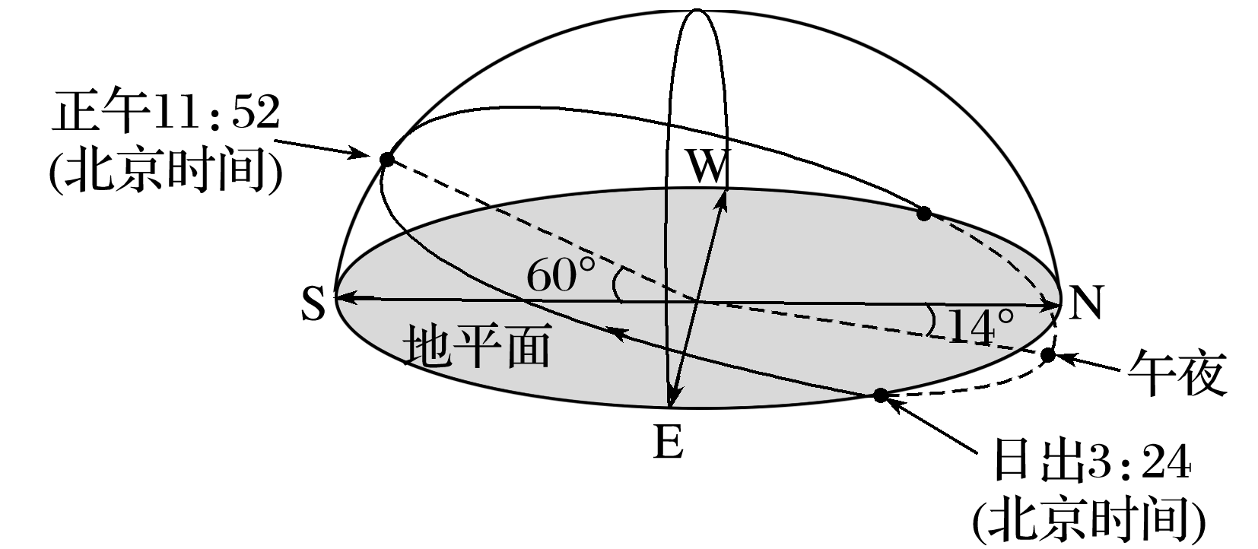
(2020·山东省日照市五莲县月考)当太阳位于地平线下，且高度角在地平线下18°以内时，天空依然会有不同程度的光亮，这种现象发生在午夜与日出之间时称为曙光，而发生在日落至午夜之间时则称为暮光。如图为“某地一天中太阳视
运动示意图”。读图，完成
9～10题。
9.该地位于北京的
A.东北 B.西北
C.东南 D.西南
√
1
2
3
4
5
6
7
8
9
10
11
12

Slide 37
解析 由图可知，该地正午
时，北京时间是11：52，该
地比北京时间早8分钟，所以
该地位于东经122°，位于北
京以东；从图中子夜的太阳高
度分析，该日该地子夜的太阳高度角在地平面以下，但小于18°，说明该日暮光和曙光可以整夜照亮天空，当地出现白夜现象，出现白夜现象地区的纬度较高，而北京全年无白夜现象，并且正午时太阳位于正南方，所以该地位于北京以北地区；综合分析，位于北京东北方，选A。
1
2
3
4
5
6
7
8
9
10
11
12

Slide 38
10.此日，该地暮光的持续时
间为
A.3小时 B.3小时16分
C.3小时32分 D.4小时
√
1
2
3
4
5
6
7
8
9
10
11
12

Slide 39
解析 由上题可知，该地比北京时间早8分钟，所以该地该日地方时3：32日出，从子夜到日出为3小时32分，故从日落到子夜也为3小时32分。因
为该日该地子夜的太阳高度角在地平面以下14°，小于18°，所以从日落到子夜都有暮光，故暮光持续3小时32分，选C。
1
2
3
4
5
6
7
8
9
10
11
12

Slide 40
(2020·内蒙古包头模拟)2019年11月28日，我国南极中山站(69°22′S,76°22′E)驻守站点的科考队员们迎来了昼夜交替后的第一次“日不落”。据此完成11～12题。
11.“日不落”点位于观测者的
A.正东 B.正西 C.正南 D.正北
√
解析 读题可知，该日太阳直射点位于南半球，南极中山站在南回归线以南，正午时太阳位于正北方向，该日迎来昼夜交替的第一次“日不落”，说明此时的地方时为0时，则太阳所在位置与正午时相反，即此时太阳位于正南方向，选C。
1
2
3
4
5
6
7
8
9
10
11
12

Slide 41
12.中山站本次极昼期的结束时间大约在
A.2019年12月22日 B.2020年1月15日
C.2020年3月22日 D.2020年5月19日
√
解析 据材料可知，11月28日南极中山站迎来了昼夜交替后的第一次“日不落”，即中山站11月28日开始进入极昼期，12月22日南极圈及其以南都出现极昼，11月28日至12月22日相差24天，因此中山站此次极昼结束的时间应该是12月22日之后24天，时间约为2020年1月15日，选B。
1
2
3
4
5
6
7
8
9
10
11
12

